Slide 1
GPT-1

Slide 2
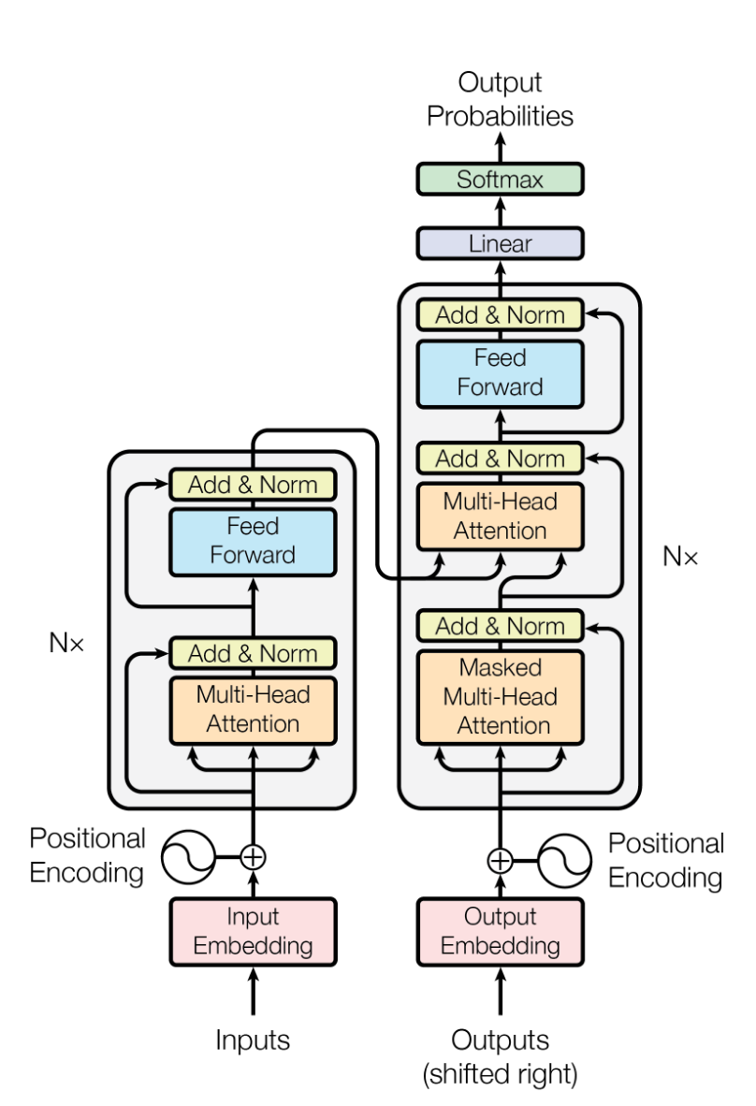
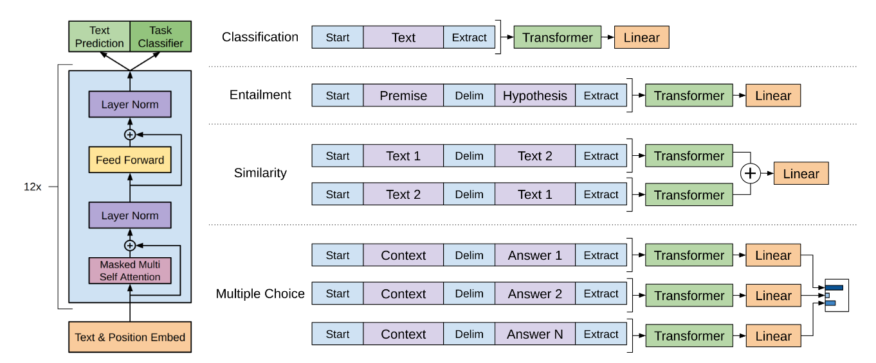
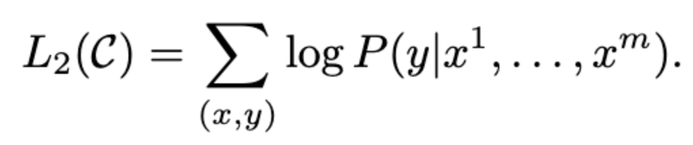
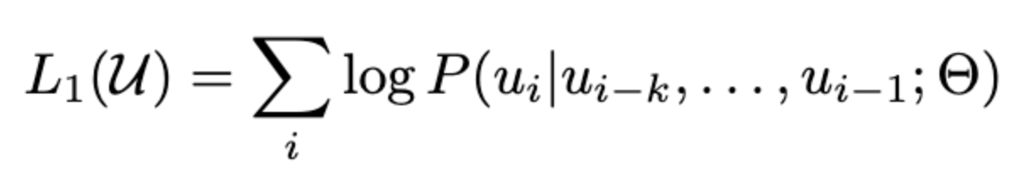
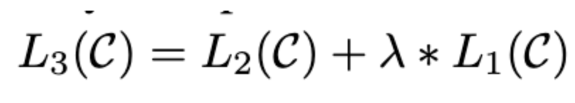
使用Transformer的decoder部分 encoder：当前的文本可以看到之前还有之后的文本 decoder:当前的文本只能看到之前的文本，之前的文本被掩码MASK遮蔽
对于微调下游任务中的分类任务 通过在初始文本Text之前插入[Start]标识符，在结束插入[Extract]标识符（类似[CLS]） 通过Transformer后的CLS结果来进行分类预测
蕴含任务（给出文本和假设判断是否成立） 同理，不过会将假设和文本拼接起来，然后插入[Delim]区分
判断相似任务（给出两段文本判断是否相似） 将两端文本分两次交换顺序(保持对称)然后判断
判断选项任务（给出一段文本和ABCD选项，判断哪个更合适） 将每个选项与文本拼接计算每个文本置信度，取最高的
监督微调损失 人工标注的置信度和模型预测的概率 融合无监督损失，𝜆=0.5
无监督预训练损失 通过前k个单词预测当前正确单词的概率 加权求和每一个单词的概率

Slide 3
BERT

Slide 4
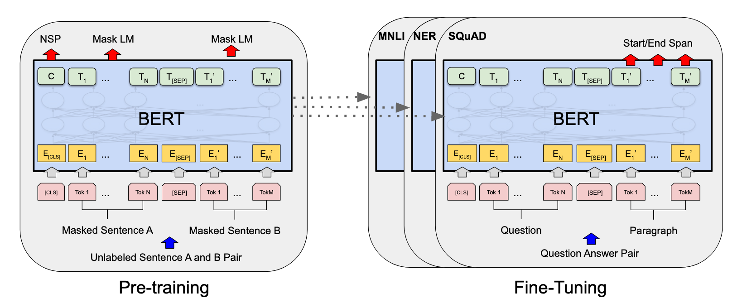
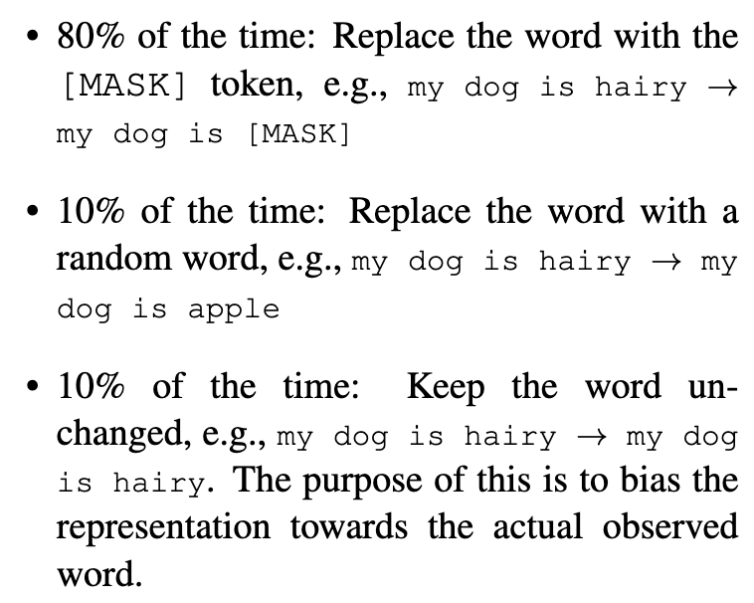
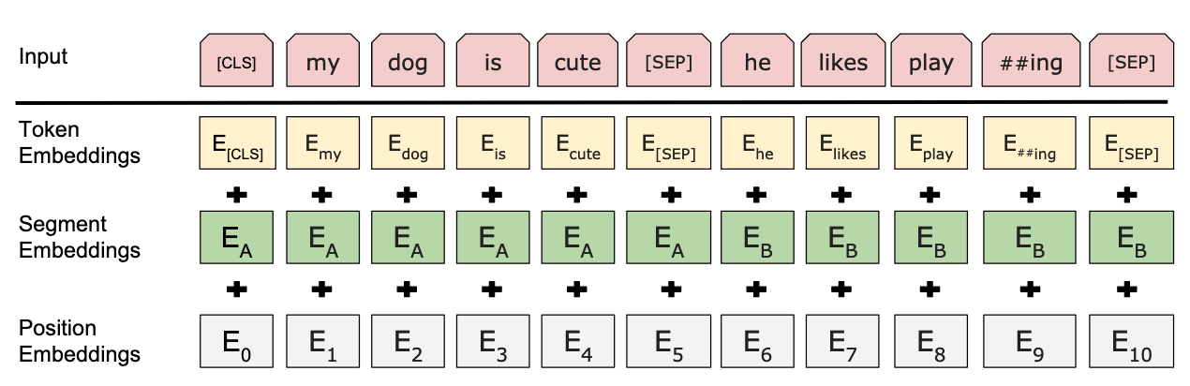
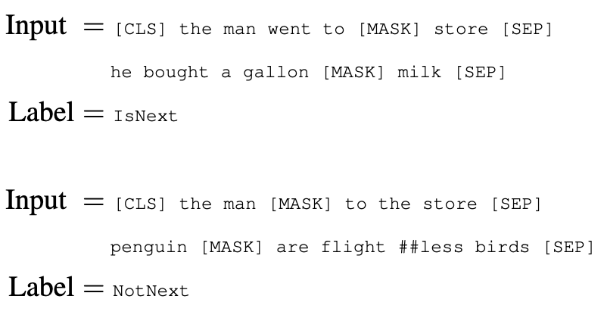
使用Transformer encoder双向学习句子的语义 预训练部分两个任务1.学习MASK单词 2.判断句子是否相邻
NSP [CLS]作为全局预测 判断两个句子是否相邻
MASK LM 填补两个句子 被MASK的单词
根据不同的下游任务进行微调
预训练部分输入的是两个被遮掩的句子
对于输入的句子，15%会经过特殊处理 其中80%会被替换为[MASK] 10%会替换成其他的单词(hairy->apple) 10%不做任何处理
预训练部分
微调部分
随机在数据集中抽取两个句子 并给出是否是相邻关系，用于预训练NSP的学习
50%的概率选取相邻 50%的概率选取不相邻
BERT输入的是两个被遮掩的句子 1. 在输入的句子中随机选择15%的句子进行特殊处理，详见最右图 2. 从数据集中随机抽取两个句子，并判断是否相邻，详见右侧

Slide 5
GPT-2

Slide 6
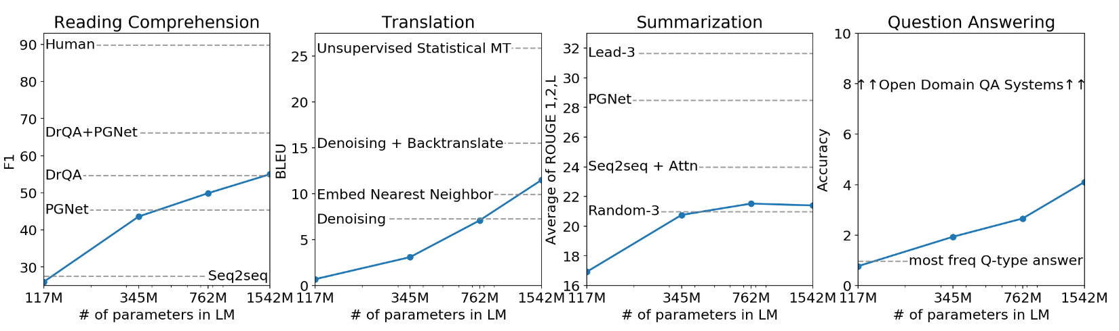
Zero-shot模型尺寸与性能评估
阅读理解任务
翻译任务
摘要生成任务
开放域任务
模型越大性能越好，且目前没有触碰到上限

